Slide 1
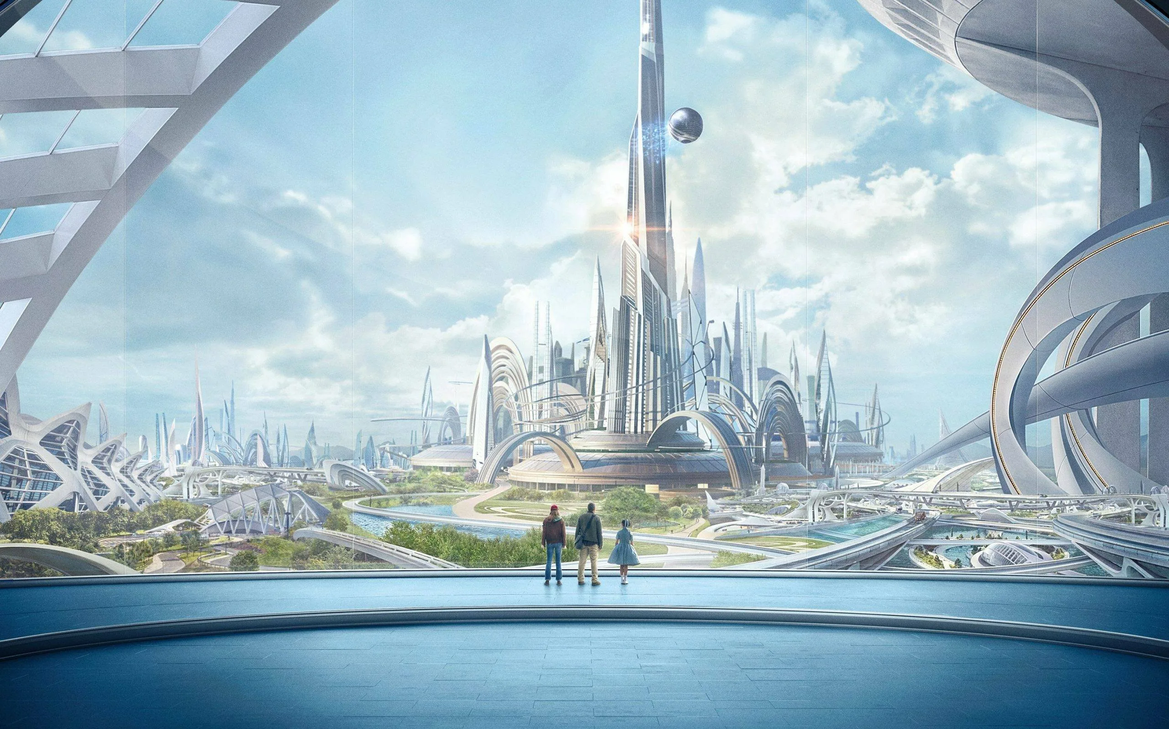
Учитель будущего

Slide 2
Осознанно использует технологии
. . . . . . . .
1
Технологии для него привычны и не вызывают страх
. . . . . . . .

Slide 3
Следит за здоровьем и находит время для отдыха
. . . . . . . .
2
Учитель будущего умеет отдыхать
. . . . . . . .

Slide 4
Увлекается чем-то, помимо работы
. . . . . . . .
3
У педагога будущего есть хобби
. . . . . . . .

Slide 5
Развивает «гибкие навыки»
. . . . . . . .
4
Работа в школе — это непрерывное общение
. . . . . . . .

Slide 6
Кроме этого, учитель будущего:
Прислушивается к мнению учеников и коллег
Не осуждает окружающих за поступки
Не осуждает учеников за розовые волосы, проколотый нос или татуировку

Slide 7
. . . . . . . .
Знает свои права
5
Учитель будущего внимательно изучает всю документацию, защищает свои права
. . . . . . . .

Slide 8
. . . . . . . .
Финансово грамотен
6
Педагог будущего понимает, насколько важна финансовая грамотность.
. . . . . . . .

Slide 9
. . . . . . . .
Знает, как заработать
7
Если размер зарплаты оставляет желать лучшего, учитель будущего находит альтернативные виды заработка
. . . . . . . .

Slide 10
Что нужно сделать, чтобы повысить эффективность системы образования
Общеобразовательность
Гонка за показателями
Система аттестации
Внеурочка

